Slide 1
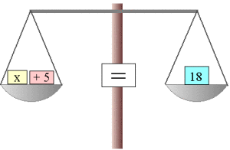
RESOLUCIÓN DE ECUACIONES
Objetivo: Resolver ecuaciones de primer grado con una incógnita

Slide 2

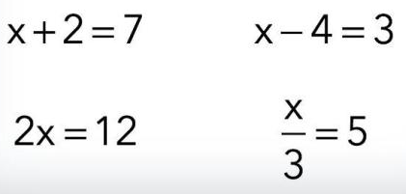
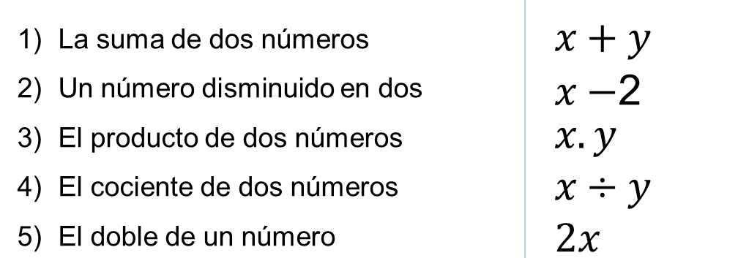


Recordemos …
SESIÓN 1
Una ecuación es una igualdad entre dos expresiones algebraicas, en las que hay uno o más valores desconocidos, representados por una letra (incógnita)
Una expresión numérica o algebraica está formada solo por números y operaciones matemáticas
Ejemplos:
Ejemplos:
Observa el siguiente video: https://www.youtube.com/watch?v=s10dhcfUCzI

Slide 3
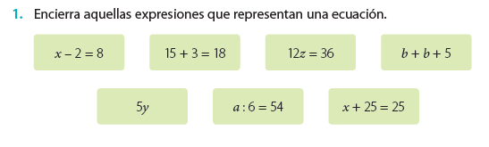

Actividad 1:
SESIÓN 1
Ejercicio 1, página 123 del texto de estudiante.
Responde en tu cuaderno: ¿Por qué las expresiones que no encerraste no son ecuaciones?
Puedes resolverlo en el texto de estudiante
Enviar esta actividad al correo

Slide 4
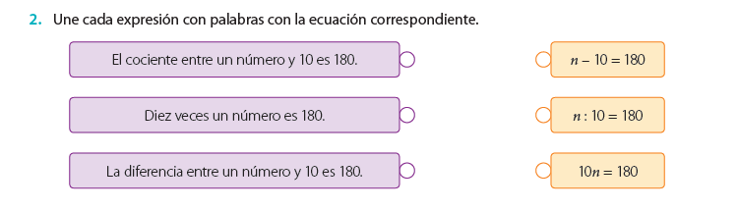
Actividad 2:
SESIÓN 1
Ejercicio 2, página 123 del texto de estudiante
Puedes resolverlo en el texto de estudiante
Enviar esta actividad al correo

Slide 5
¿Cómo resolver una ecuación?
SESIÓN 2
Al resolver una ecuación determinas el valor de la incógnita, por ejemplo, utilizando una balanza o aplicando propiedades numéricas.
Observa los siguientes videos:
https://www.youtube.com/watch?v=1JBLP_XtvMk
https://www.youtube.com/watch?v=9Ly9qasM8IM

Slide 6
Resolvamos la ecuación:
SESIÓN 2
Jorge compró naranjas. Pagó con $1.000 y recibió $160 de vuelto. ¿Cuál es el precio de las naranjas
X + 160 = 1.000
X + 160 = 1.000 /-160
X + 160 – 160 = 1.000 – 160
X = 840
Identificamos que la X representa el precio de las naranjas.
Despejamos la X, para eso restaremos 160
Como la ecuación es una igualdad, debemos restar 160 a ambos lados del signo =.
Comprobamos reemplazando: X + 160 = 1.000
840 + 160 = 1.000
1.000 = 1.000

Slide 7
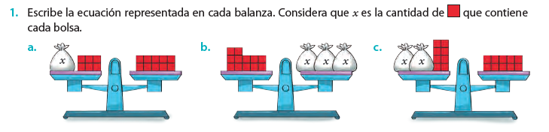
Actividad 3:
SESIÓN 2
Resuelve los ejercicios 1 de la página 128 del texto de estudiante.
Enviar esta actividad al correo

Slide 8
Otro ejemplo:
SESIÓN 3
Para resolver la ecuación : 4X – 5 = 23
4X – 5 = 23 /+5
4X – 5 + 5 = 23 + 5
4X = 28
4X = 28
4 4
X = 7
Despejamos la expresión 4x, para eso sumamos 5.
Para mantener la igualdad sumamos 5 a ambos lados del signo =
Ahora despejamos la X. Como el 4 está multiplicando a la X, debemos hacer la operación contraria, dividir por 4.
Obtenemos el valor de la X
Comprobamos reemplazando: 4X – 5 = 23
4•7 – 5 = 23
23 = 23

Slide 9
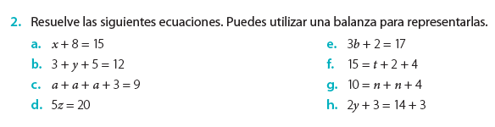
Actividad 4:
SESIÓN 3
Resuelve en tu cuaderno el ejercicio 2 de la página 128 del texto de estudiante.
Enviar esta actividad al correo

Slide 10


Envía la fotografía de las actividades con este símbolo al correo correspondiente.
6°A→ lorena.ureta@laprovidenciarecoleta.cl
6°B → hernan.martinez@laprovidenciarecoleta.cl
Enviar esta actividad al correo

